Slide 1
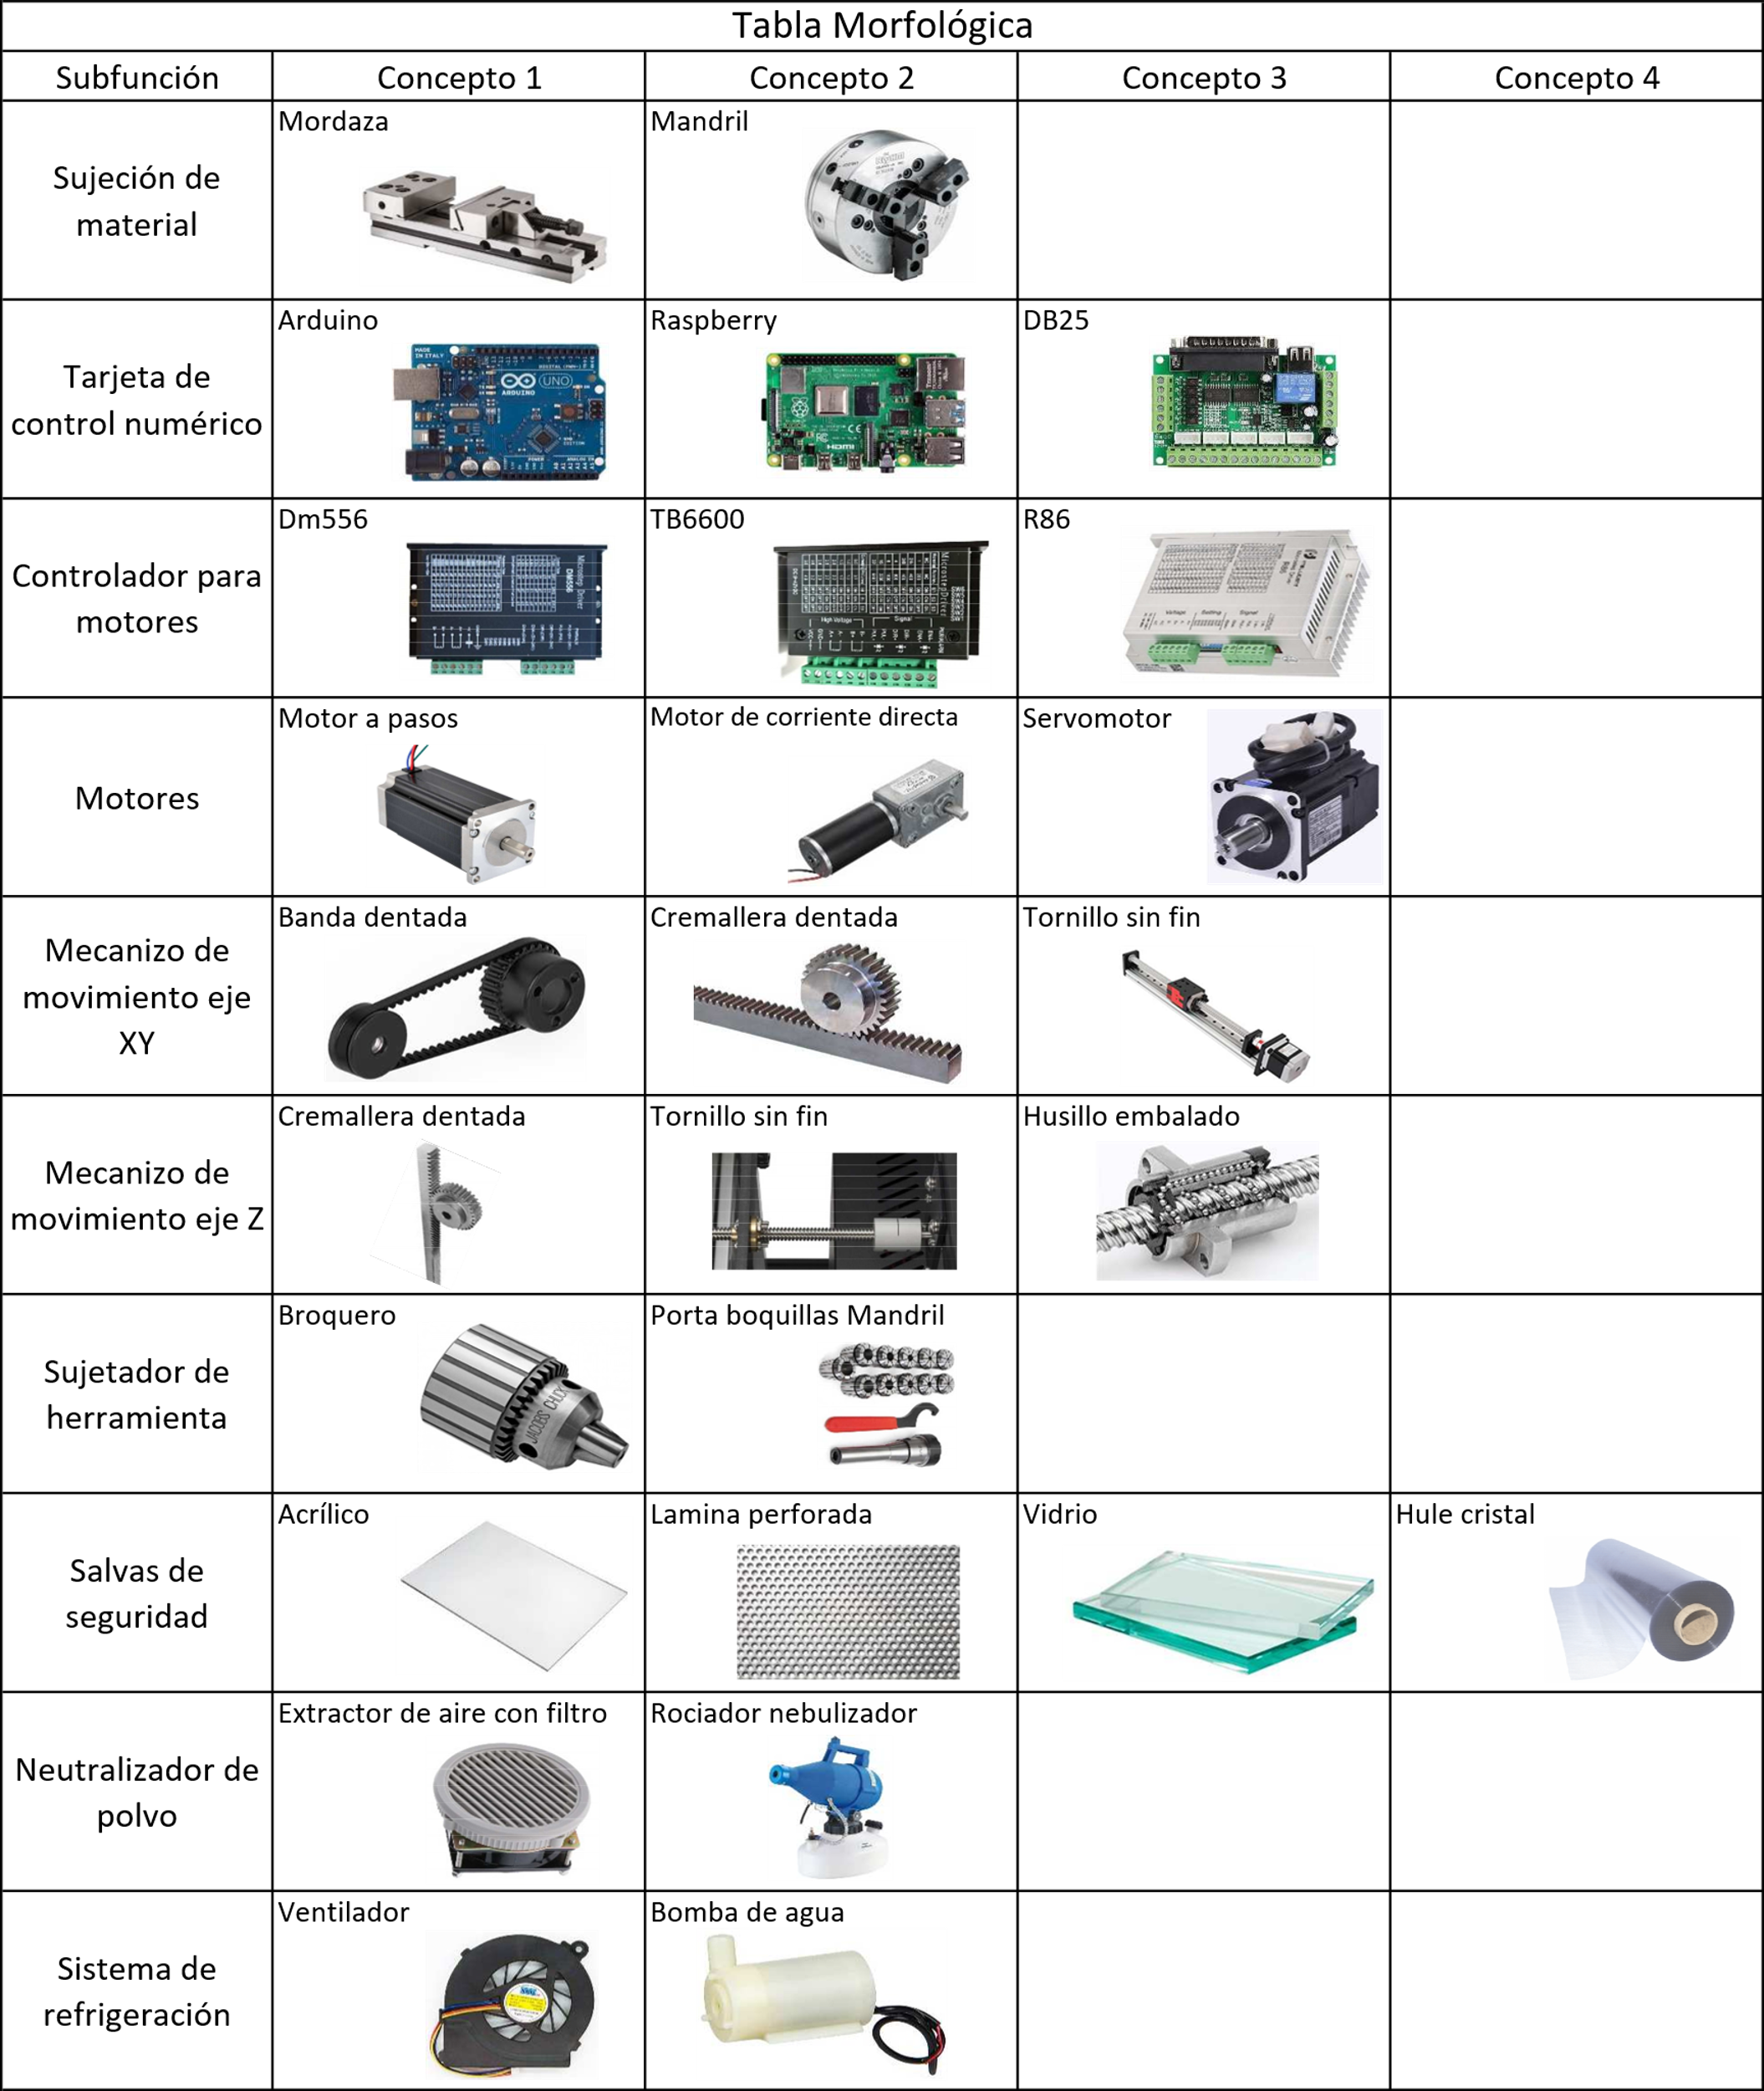
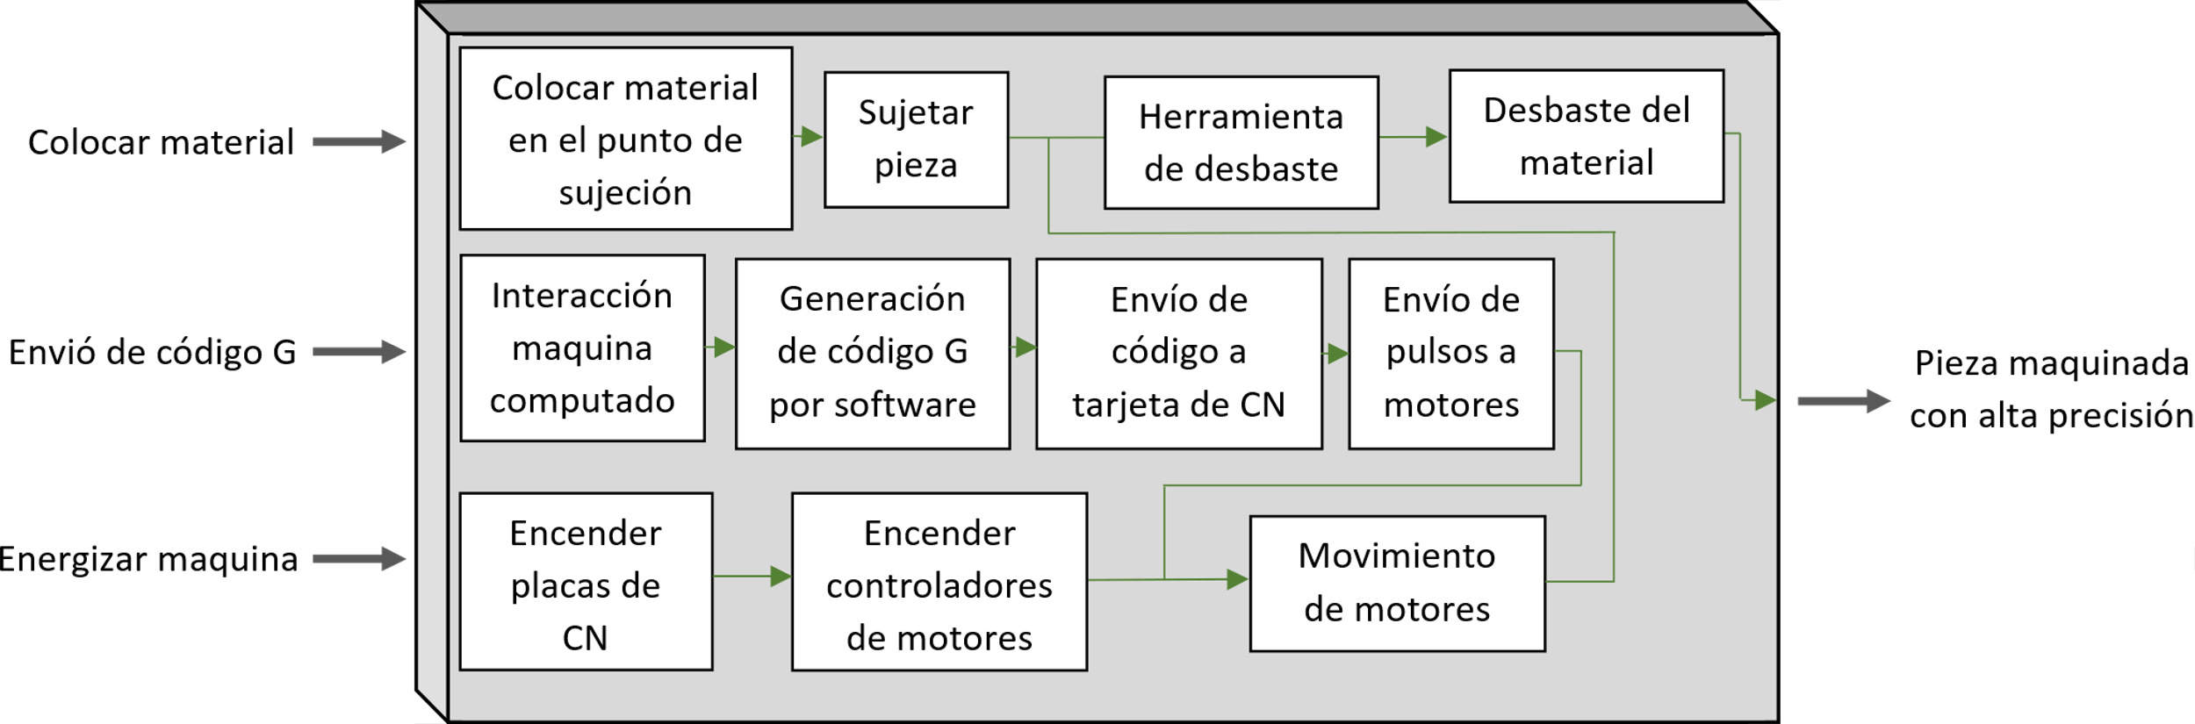
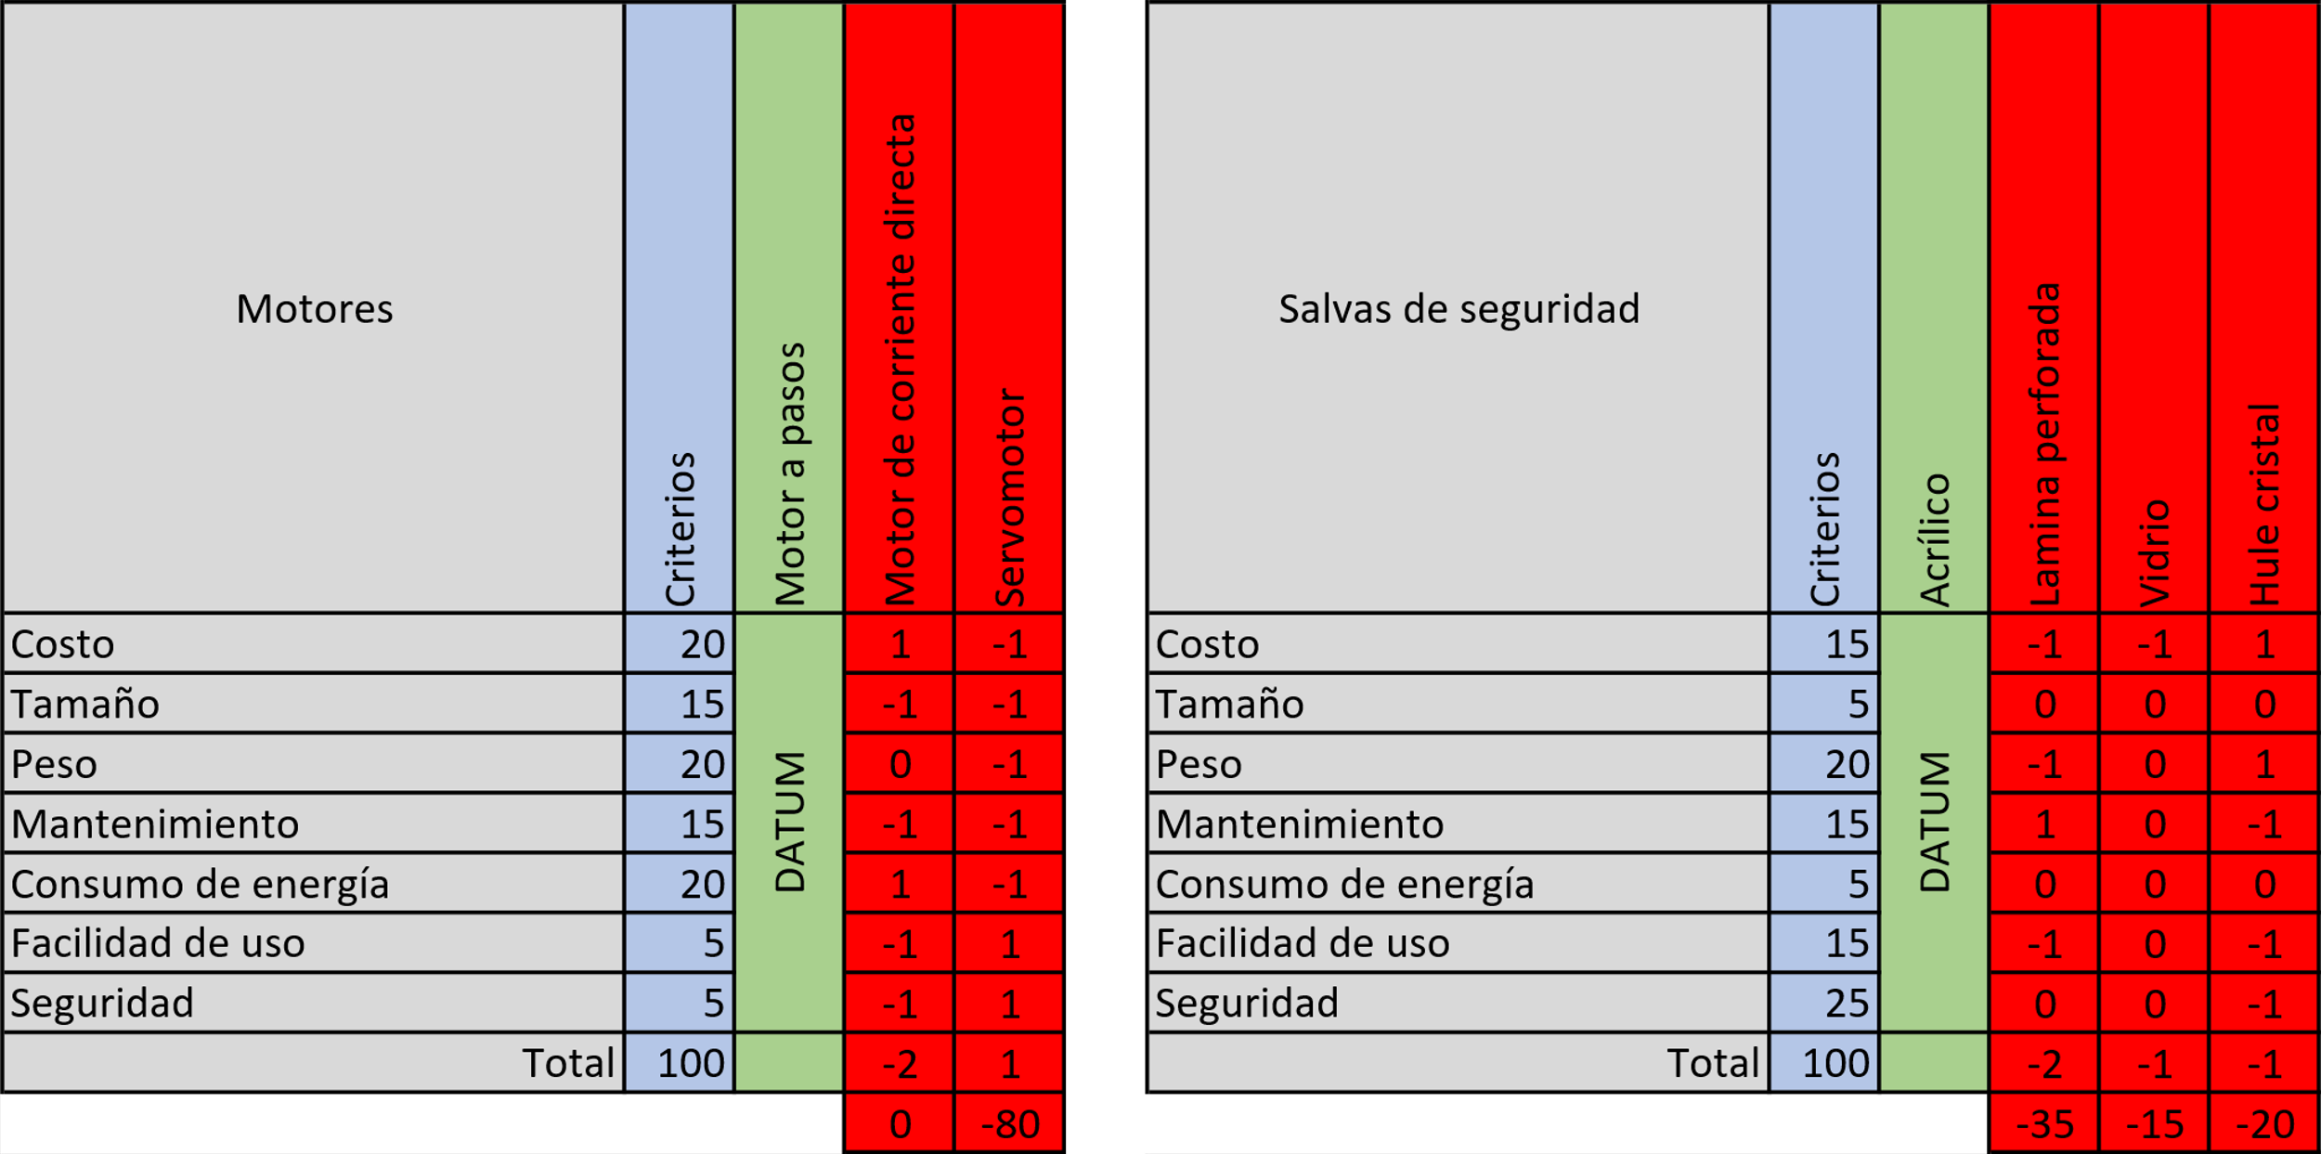
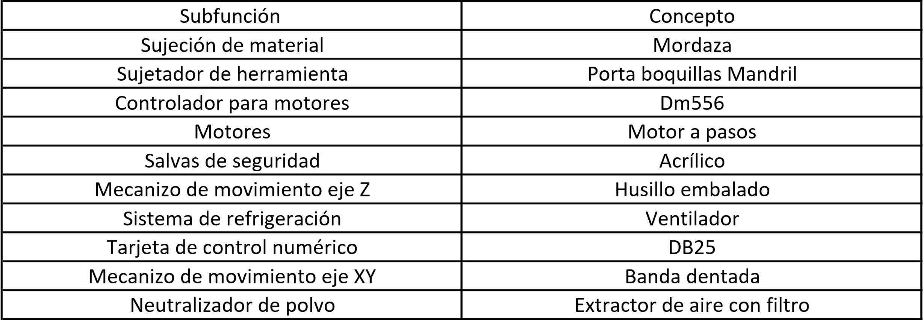
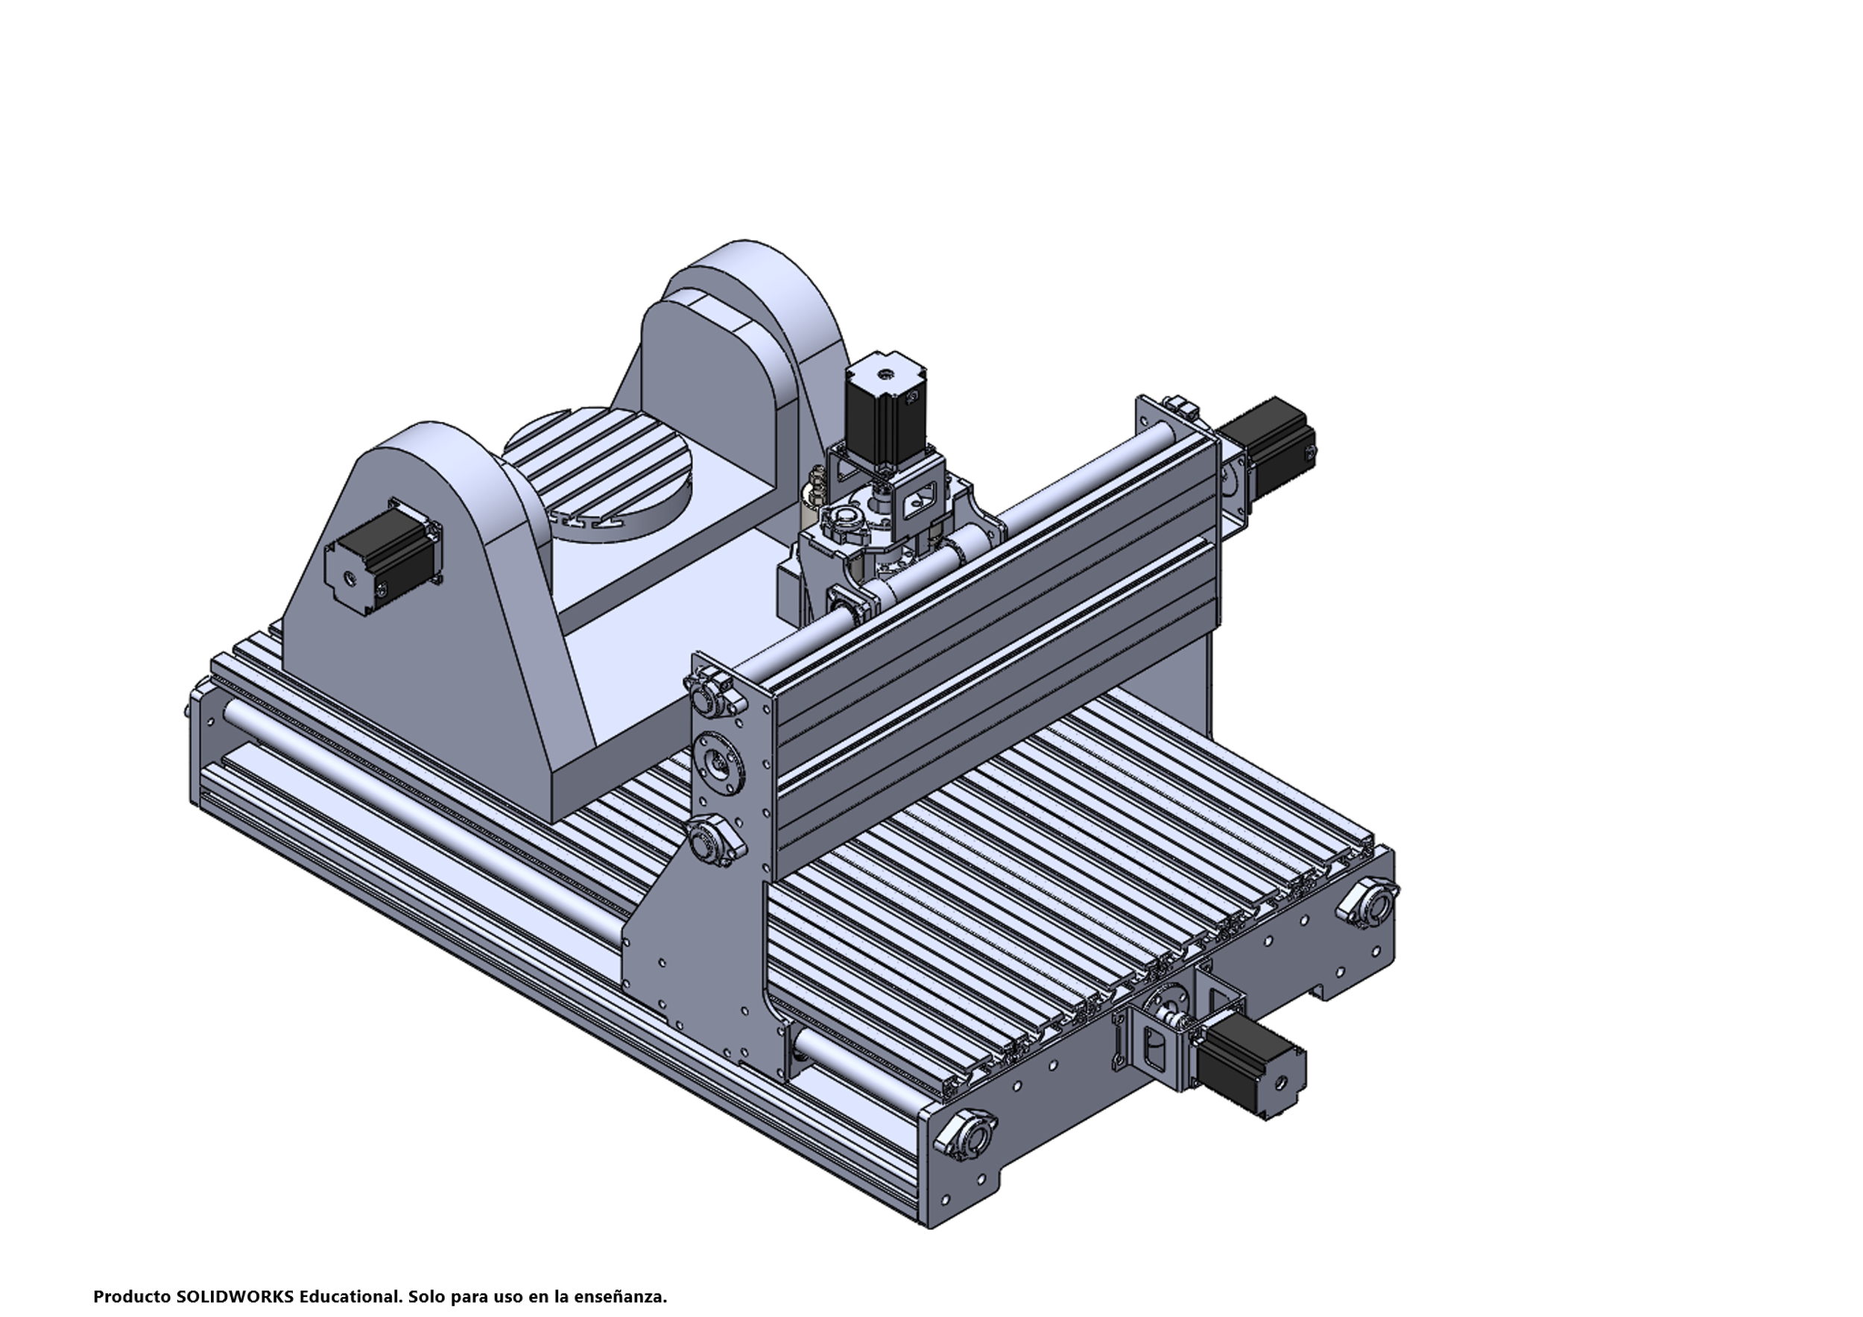
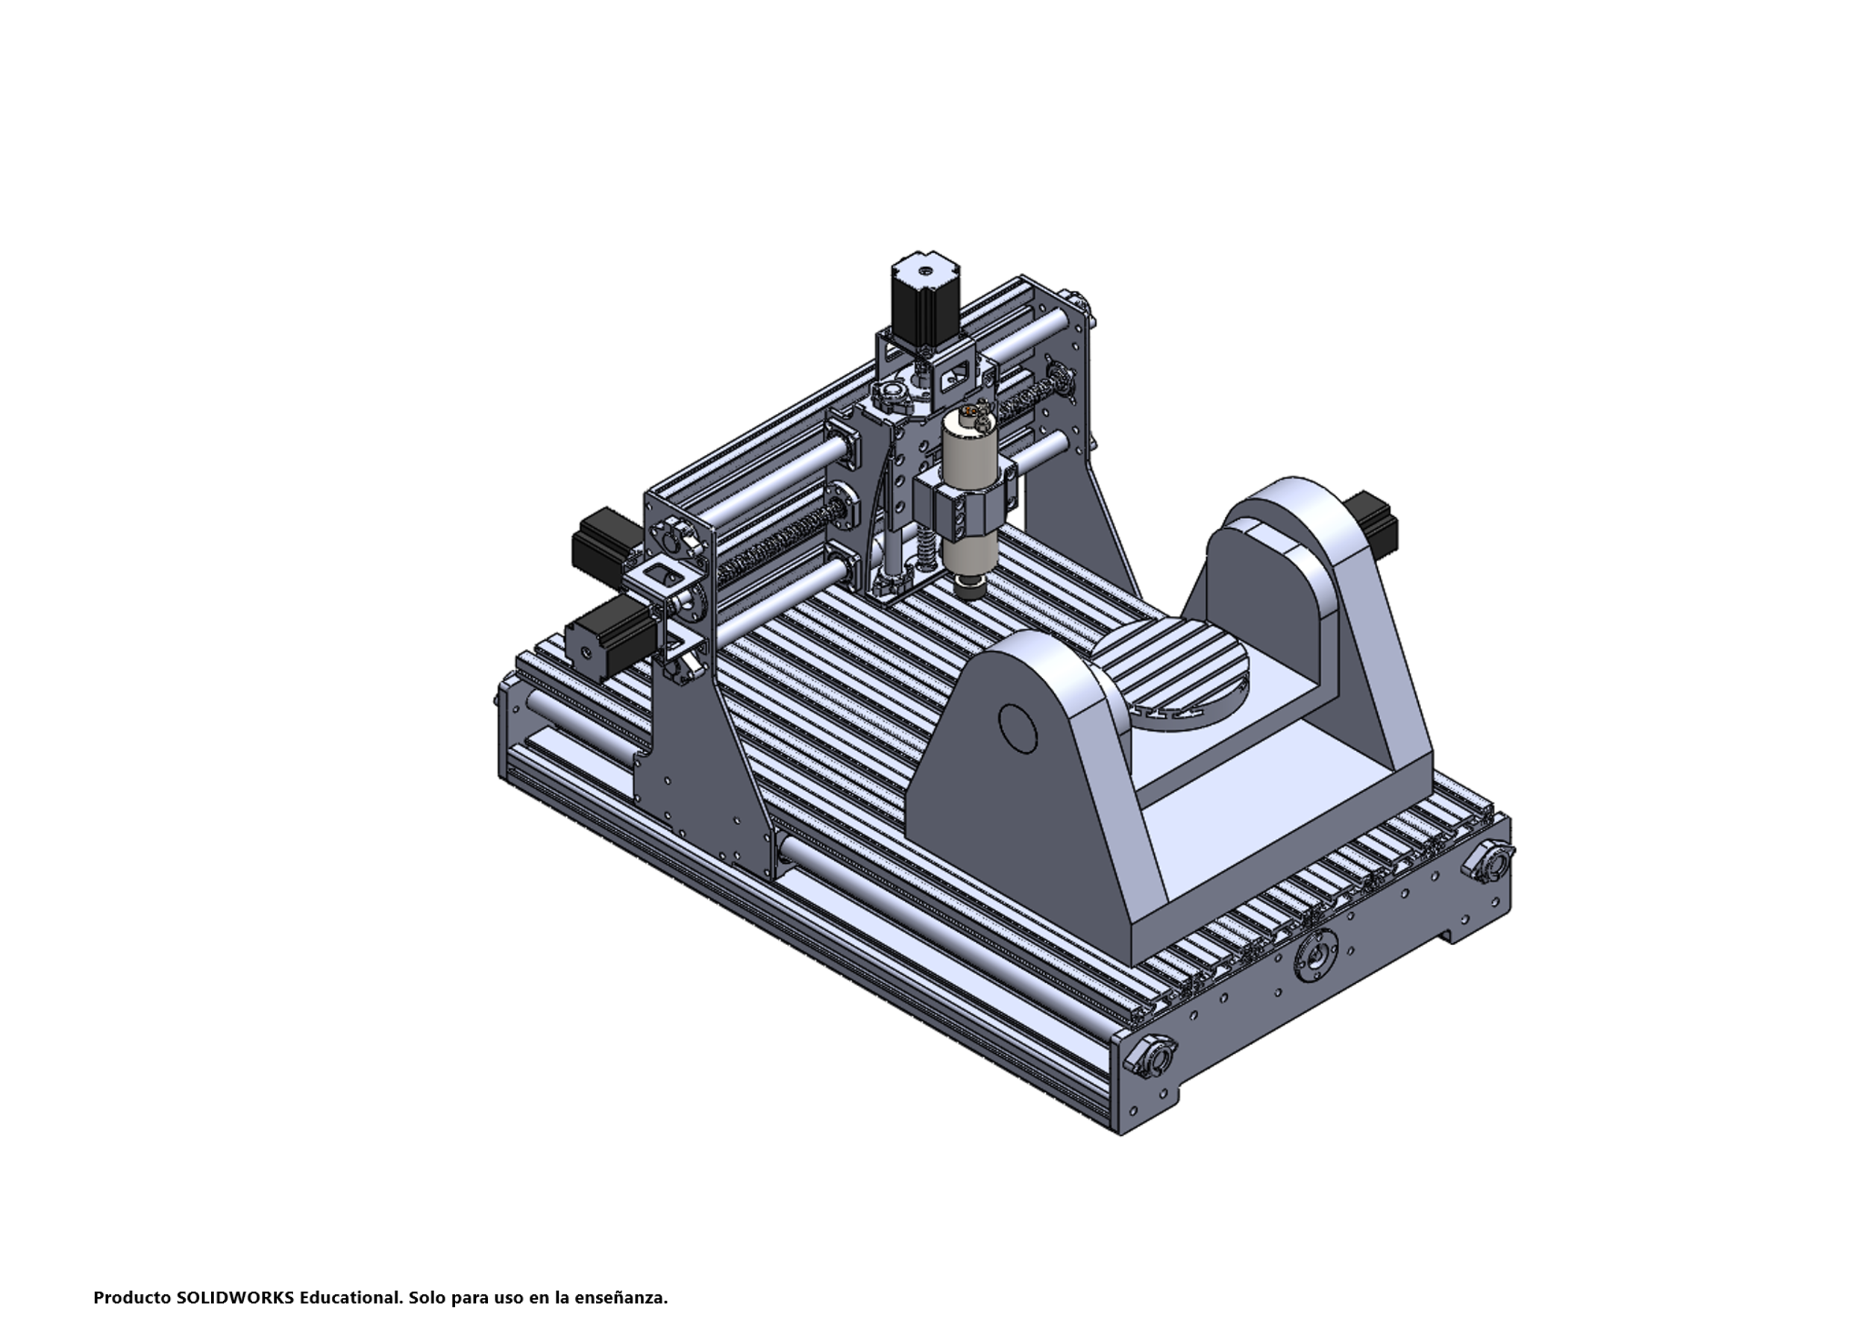
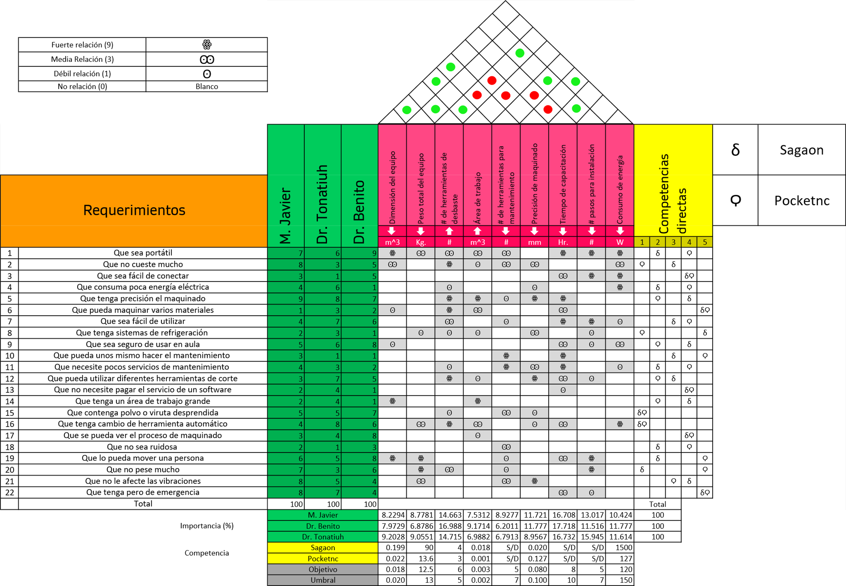
Diseño conceptual de máquina CNC de 5 ejes
MANDUJANO SALAZAR, Benjamin, HERNÁNDEZ PÉREZ, Javier, BENÍTEZ MORALES, José Gerardo
ID 1er autor: (ORC ID - 0000-0003-3358-4666) y CVU 1er autor: (Becario-PNPC: 1077735) (No.10 Times New Roman)
ID 2do autor: (ORC ID – 0000-0003-0371-4255) y CVU 2do autor: (SNI-CONACYT: 320314)
ID 3er autor: (ORC ID – 0000-0002-3294-8782 ) y CVU 3er autor: (SNI-CONACYT: 102390)
Universidad Politécnica de Pachuca, Maestría en Mecatrónica
benjacmandsal@micorreo.upp.edu.mx
Resumen (ÁREA TEMÁTICA: CI)
También es necesario desarrollar la caja negra donde se describa de manera general su funcionamiento, para después obtener la caja transparente que se muestra en la figura 2, esta para desglosar todas las posibles subfunciones de manera detallada para obtener nuestra tabla morfológica que se muestra en la figura 3.
En este proyecto se presenta el diseño de una máquina herramienta de Control Numérico Computarizado (CNC) de 5 ejes para el aprendizaje en el manejo y uso de centros de maquinado de 5 ejes. En la actualidad, el uso de maquinas CNC en la industria es cada ves más popular, y el uso de centros de maquinado de 5 ejes se encuentra en crecimiento, por tal razón surge la necesidad en las universidades de formar profesionalmente a sus alumnos con equipos de maquinado de 5 ejes en carreras afines a la industria manufacturera, el inconveniente se encuentra en el costo de estas máquinas a nivel mundial, por tal razón, este proyecto pretende diseñar un prototipo de centro de maquinado de 5 ejes de bajo costo para materiales blandos, con el cual los alumnos podrán hacer prácticas en maquinados de 5 ejes y adquirir los conocimientos y habilidades necesarias para el manejo de máquinas CNC.
Figura 2: Caja transparente
Introducción
Figura 3: Tabla morfológica
En la actualidad, en la industria manufacturera requieren de personal capacitado en el manejo de máquina herramientas de control numérico computarizado, y la tendencia de la industria 4.0 en la cual se pretende automatizar completamente el proceso de producción, por tanto en las universidades tienen el compromiso de actualizar sus planes de estudio y con ello los equipos utilizados por la industria, identificando esta necesidad se describe la metodología del diseño mecánico QFD (Quality Fuction Deployment) para un prototipo de un centro de maquinado de 5 ejes.
Para la ultima etapa lo que se precede a hacer a partir de la tabla morfológica, es hacer las matrices de Pugh, donde se tendrá un DATUM el cual es nuestro concepto ideal, y del otro lado las alternativas, se comparan para saber si existe una mejor idea que nos aporte mejor rendimiento a nuestro equipo, de no ser el caso se elije el DATUM. Un ejemplo de estas matrices se encuentra en la figura 4.
Materiales y Métodos
Para el diseño mecánico, como primer etapa se tuvo que identificar una necesidad, en este caso la necesidad se obtiene del área de manufactura. Al tener la necesidad, se procede a pasar a la etapa de diseño, donde se utilizó como método la casa de la calidad (QFD), de esta se obtienen las diferentes traducciones ingenieriles, objetivos y umbrales en base de usuarios que se relacionan al área, dando opiniones, y competencias que se tenga relacionadas al producto para el diseño. Los resultados pueden ser vistos en la Figura 1, donde se presenta la casa de la calidad.
Resultados
Figura 4: Matrices Pugh
Gracias a las metodologías utilizadas, se logra tomar una decisión justificada de qué componentes se van a utilizar para la construcción de la máquina CNC de 5 ejes. La lista de los componentes se ve en la tabla 1 y el posible diseño en la figura 5.
Tabla 1: Resultados
Figura 5: Diseño conceptual
Conclusiones
Se realiza el diseño mecánico para obtener una selección de componentes, en la cual se tiene en consideración diferentes opciones y opiniones para la construcción de la maquina CNC de 5 ejes.
Futuro de investigación
Construcción de la máquina CNC de 5 ejes para el aprendizaje de maquinados de 5 ejes en diferentes institutos universitarios que tengan carreras a fines de la manufactura.
Referencias
Figura 1: QFD
A.A. Tseng, S.P. Kolluri, P. Radhakrishnan, A CNC machining system for education, 1989, Journal of Manufacturing Systems
Kjell B. Zandin, Maynard´s Industrial Engineering Handbook, 5. edition, 2001 ,McGraw-Hill

